Slide 1
Hack The Paradies
Challenge:
Bodenfeuchtigkeitssensoren und smartes Routing
Team:
Sofia Moya
Raúl Hernández
Daniel Loos
Oliver Mothes (Mentor)

Slide 2
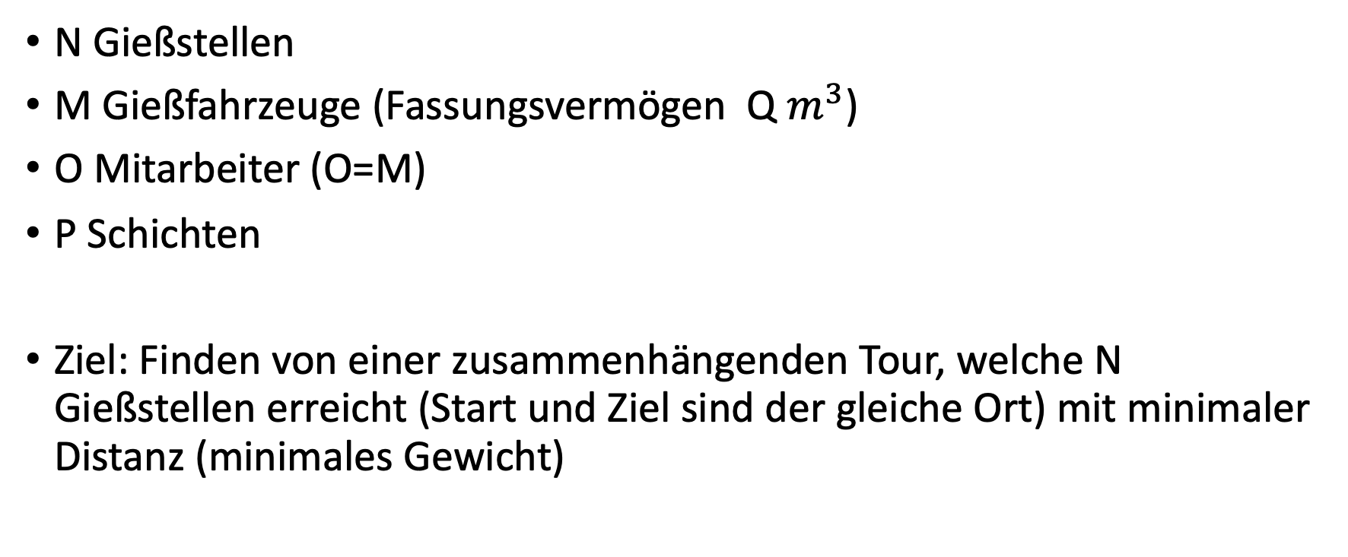
Problembeschreibung (Allgemein)
N Gießstellen
M Gießfahrzeuge (Fassungsvermögen Q $m^{3}$)
O Mitarbeiter (O=M)
P Schichten
Ziel: Finden von einer zusammenhängenden Tour, welche N Gießstellen erreicht (Start und Ziel sind der gleiche Ort) mit minimaler Distanz (minimales Gewicht)

Slide 3
Problembeschreibung (Jena)
173 Gießstellen
1 Gießfahrzeug
1 Mitarbeiter
2 Schichten

Slide 4
LIVE DEMO

Slide 5
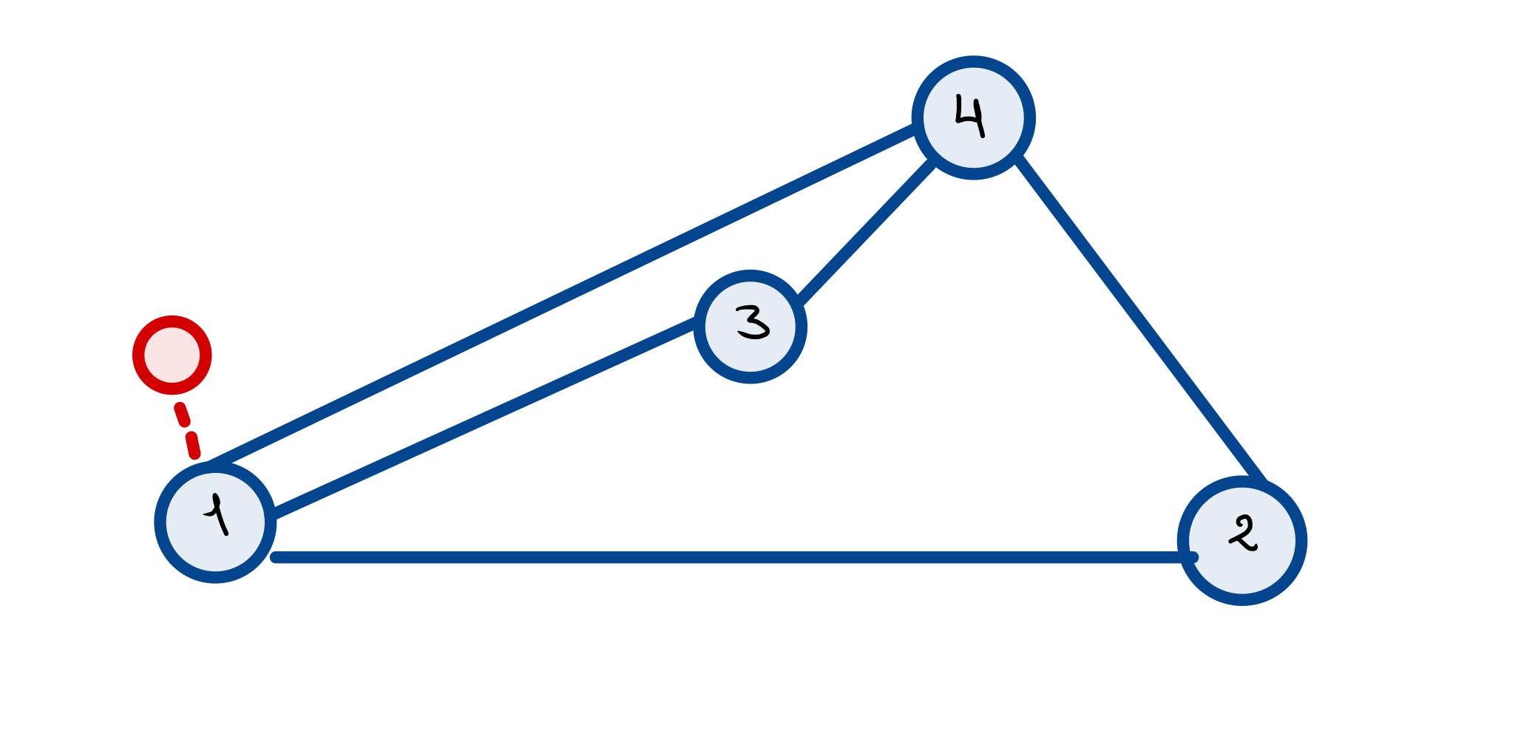
Kürzeste Wege in Graphen
Graph: Straßennetzwerk
Knoten (Kreuzungen)
Kanten (Straßen verbinden Kreuzungen)
Erweiterter Graph: „Hinzufügen“ der Gießstellen und
Zuordnung zu nächsten Knoten des Graphs
Berechnung des Kürzesten Weges von zu einem Zielpunkt durch den Graph

Slide 6
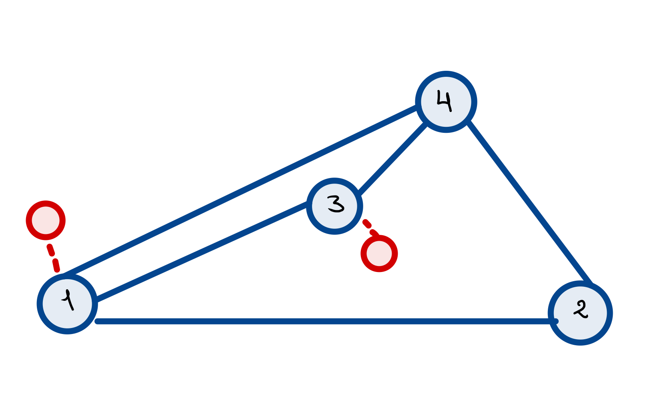
Kürzeste Tour in einem Graphen
Finden der Kürzesten Wege zwischen Gießstellen mit kleinster Summe
Lösungsansatz: Testen aller Permutationen
Lösungsansatz: Hamiltonkreise ? Eulertouren ?
→ aktuell: nur Straßendistanz in Berechnungen

Slide 7
Gießstellen und dazugehörige Informationen
Position: Euklidische Distanzen Distanzen im Straßennetz
Feuchtigkeit Gewichtung durch Priorisierung
Baumart individueller Wasserbedarf
Baumalter individueller Wasserbedarf
Baumhöhe, Umfang individueller Wasserbedarf
Gebiet Straßenbegleitgrün oder Park oder … ? → indiziert Wurzelausbreitung und Bodenbeschaffenheit
…
→ Informationen beeinflussen Route

Slide 8
Zusätzliche externe Abhängigkeiten
Verkehrsdichte
Wetter
Saisonalität (Winter vs. Sommer, etc.)
…

Slide 9
App

